Slide 1
計算機概論-作業13

Slide 2
作業說明
請實作一程式，此程式可以不斷地要求使用者輸入兩個數字O、N，直到O不是1也不是2，或是N不是正整數時結束程式。
O代表運算功能，分為Operation 1以及Operation 2
N代表根據Operation 1或Operation 2規則所需列印的N行星星圖案
請根據所輸入的O、N，以及其輸出規則列印相對應的格式圖案(範例如下頁投影片所示)。

Slide 3


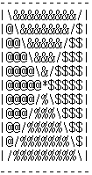
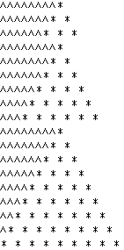


輸出格式
N = 3
N = 5
N = 7
Operation 1
N = 1
N = 2
N = 3
Operation 2

Slide 4
範例說明
輸入資料:
1 5
2 5
0 0
輸出結果:
---------
|\&&&&&/|
|@\&&&/$|
|@@\&/$$|
|@@@*$$$|
|@@/%\$$|
|@/%%%\$|
|/%%%%%\|
---------
^^^^^^^^^^^^^^*
^^^^^^^^^^^^^* *
^^^^^^^^^^^^* * *
^^^^^^^^^^^* * * *
^^^^^^^^^^* * * * *
^^^^^^^^^^^^^^*
^^^^^^^^^^^^^* *
^^^^^^^^^^^^* * *
^^^^^^^^^^^* * * *
^^^^^^^^^^* * * * *
^^^^^^^^^* * * * * *
^^^^^^^^* * * * * * *
^^^^^^^* * * * * * * *
^^^^^^* * * * * * * * *
^^^^^* * * * * * * * * *
^^^^^^^^^^^^^^*
^^^^^^^^^^^^^* *
^^^^^^^^^^^^* * *
^^^^^^^^^^^* * * *
^^^^^^^^^^* * * * *
^^^^^^^^^* * * * * *
^^^^^^^^* * * * * * *
^^^^^^^* * * * * * * *
^^^^^^* * * * * * * * *
^^^^^* * * * * * * * * *
^^^^* * * * * * * * * * *
^^^* * * * * * * * * * * *
^^* * * * * * * * * * * * *
^* * * * * * * * * * * * * *
* * * * * * * * * * * * * * *

